Slide 1
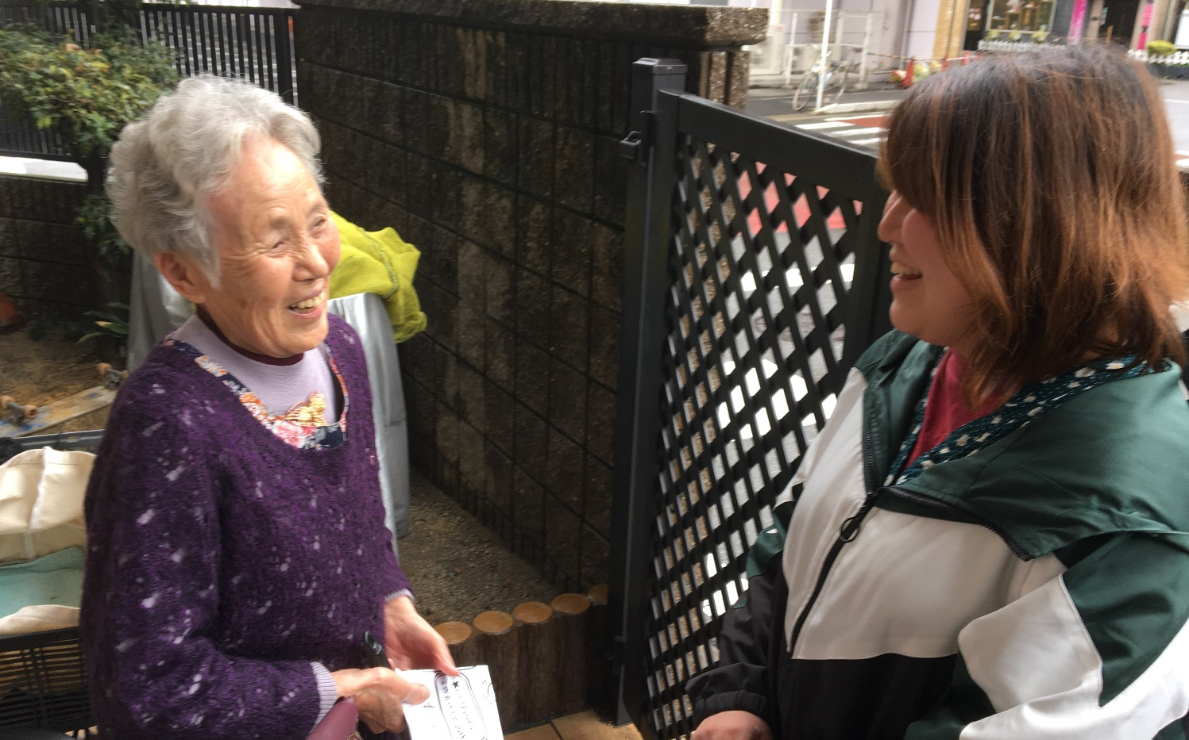
第５９回通常総代会
２０２１年６月２７日（日） 南医療生活協同組合

Slide 2
南医療生協の 新型コロナウイルス感染症対応について
P1
2019年12月に中国河北省武漢市を中心に発生した新型コロナウイルス感染症は全世界に広がり、発生から1年以上が経過しても、その勢いが収まる気配はありません。日本でも2021年3月より新型コロナワクチン接種が始まりましたが、政府のワクチン確保が遅れ、いまだに対象者国民への接種の見通しが立っていません。
南医療生協理事会は、2020年3月に「南医療生協の新型コロナウイルス感染症（Covid-19）対応方針」を発表しましたが、この1年間の経過を踏まえて2021年度3月理事会で「新たな南医療生協の新型コロナウイルス感染症（Covid-19）対応方針」を整理しました。
引き続き最新情報を「健康の友」紙面や事業所窓口、班、支部を通じて伝えていきます。
Notes:
最新情報を「健康の友」紙面や事業所窓口、班、支部を通じて伝えていきます
新型コロナウイルス感染対策
①職員・組合員は行政や地域などあらゆる人々と協力して、高齢者や病気の人、新型コロナウイルス感染症になった人やそのご家族を大切にします。
②職員・組合員が個人またはまわりの人と協力して予防活動に努めます
③医療・介護・福祉・住宅などの事業においては、職員・患者・利用者の安全を第一に考えて活動を継続します。
④医療活動においては、南医療生協に発熱外来を設置して対応してゆきます。・・・
⑤南医療生協はコロナワクチン接種を行います
⑥新型コロナウイルス感染症や新型コロナワクチンの最新情報を班や支部にお届けします
⑦この活動は国・自治体から「安全宣言」がでるまで続けます。
未知のウイルスに不安は尽きません。困った人に寄り添い、正しい知識を共有して、地域の暮らし、事業所の運営を守る方針です。

Slide 3
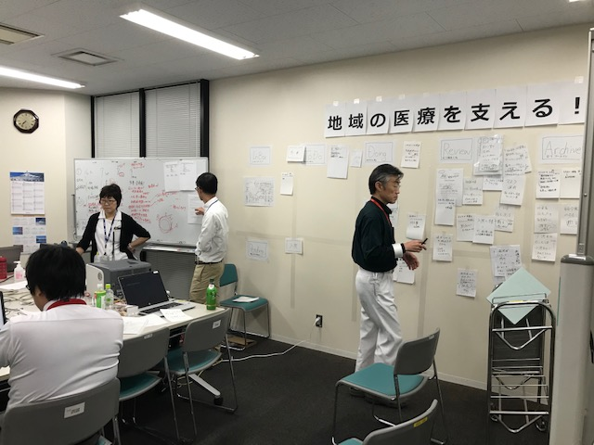
全員参加型の経営改善
P1
2020年2月29日に南生協病院で新型コロナウイルスに感染した患者さんが明らかになり、入院、外来、救急医療で新たな患者さんの受け入れを停止しました。この日からわずか3ヶ月間で南医療生協は3億1千万円を超える赤字となり、5月理事会では、例外なくありとあらゆる経営改善をすみやかに実行に移すことを確認しました。
Notes:
2020年2月29日に南生協病院で新型コロナウイルスに感染した患者さんが明らかになり、入院、外来、救急医療で新たな患者さんの受け入れを停止しました。この日からわずか3ヶ月間で南医療生協は3億1千万円を超える赤字となり、5月理事会では、例外なくありとあらゆる経営改善をすみやかに実行に移すことを確認しました

Slide 4
P2
第59回総代会の進め方について
本総代会の運営を感染防止の視点から、前回同様以下のように開催したいと考えます。
①いすの間隔を確保することが望ましく、400人の総代 を一同に集めることを避けるために、「書面議決」へのご協力をよびかけさせていただきます。
②開催時間を短縮し、9時30分から午後0時30分をめどとし、昼食は提供しないこととします。
③出席者は全員体調確認とマスク着用のご協力をお願いします。

Slide 5
第１号議案
２０２０年度
事業と運動のまとめ
4つの重点課題について

Slide 6
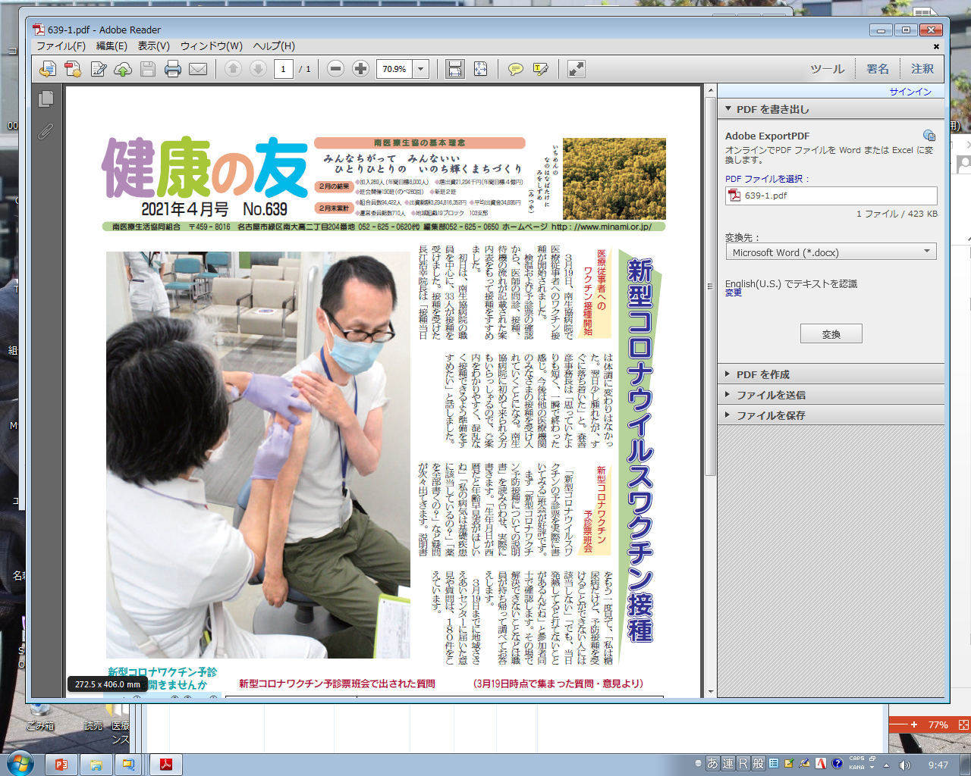
新型コロナウイルス感染症対応
P2
南生協病院では20年8月から発熱外来を開設。21年3月末までに延べ2,781人の患者さんを受け入れました。入院では8月から新型コロナウイルス患者対応ベッドを確保して、 21年3月末までに延べ89人の患者さんを受け入れました。
感染対応情報をリアルタイムで組合員に届けていく対応では「健康の友」に「知りたい報道がされている」という読者の感想も寄せられました。
Notes:
地域で求められる役割を果たすために昨年8月に発熱外来設置、新型コロナウイルス患者対応ベッドを準備し、受け入れを実施しています。

Slide 7
4つの重点課題 ふりかえり
①仲間ふやしをひろげ、班や支部につなげる
P3
おたがいさまシートは昨年の252件から285件と前進しました。
2020年5月31日に東海市荒尾で「おたがいさまの家 うさぎ家」、2021年4月4日に知立市で「おたがいさまの家 あいあい」がオープンしました。
Notes:
コロナ禍でも、おたがいさまシートは昨年の252件から285件と前進。
人と人のつながりを求める気持ちは変わりません。
2020年5月31日に東海市荒尾で「おたがいさまの家 うさぎ家」、2021年4月4日に知立市で「おたがいさまの家 あいあい」がオープンしました。

Slide 8
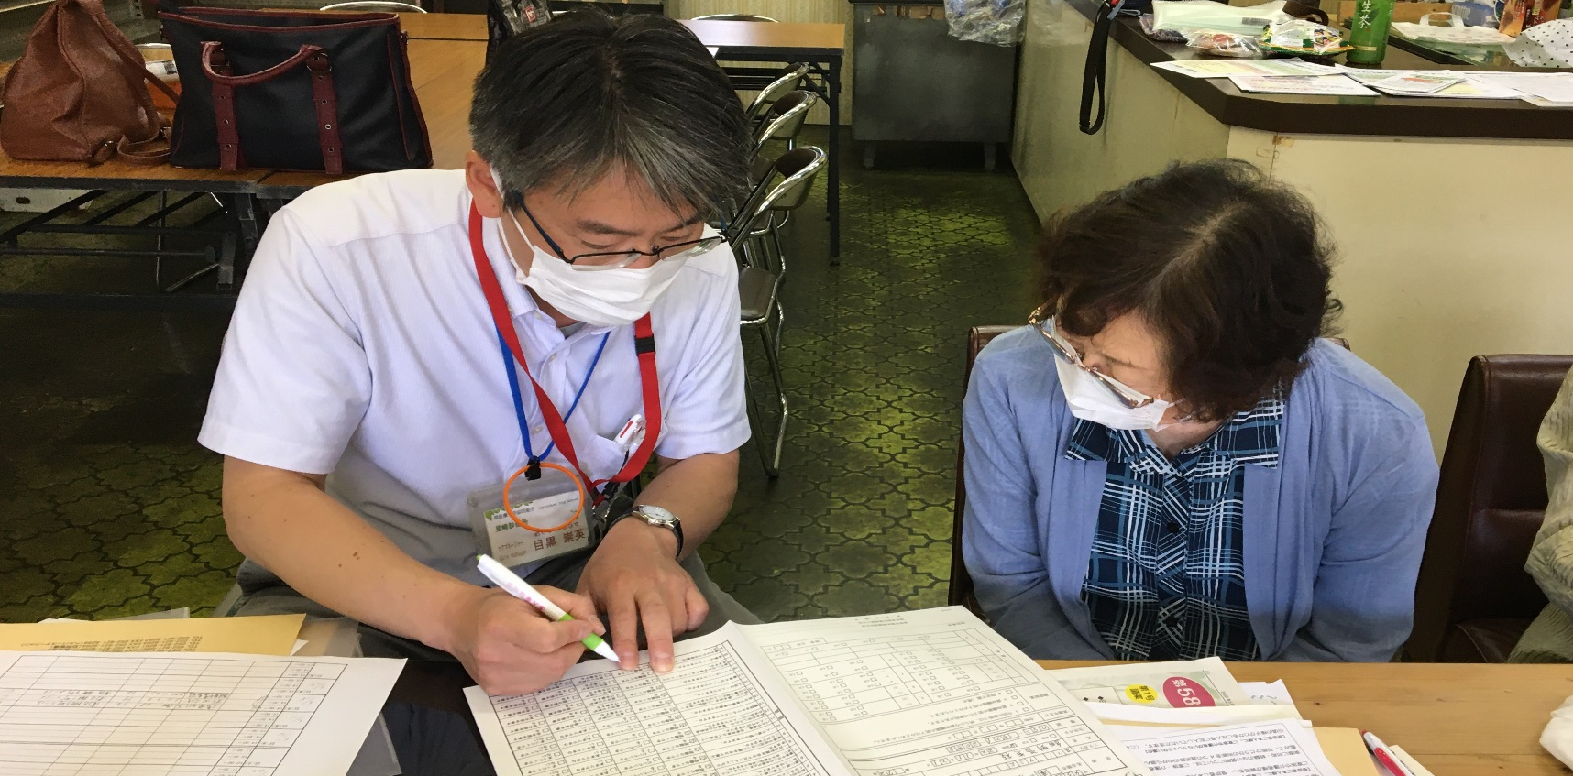
4つの重点課題 ふりかえり
②健康長寿をのばすまちづくり」をすすめる
P3
「名古屋市もの忘れ検診」が公費で取り組まれました。
星崎、たから、桃山の各診療所、かなめ病院、健診ドックセンターで、1,046人が受けました。健診総数は法人全体で91,574件で過去最高の到達になりました。
Notes:
「名古屋市もの忘れ検診」が公費で取り組まれました
健診総数は法人全体で91,574件で過去最高の到達になりました。

Slide 9
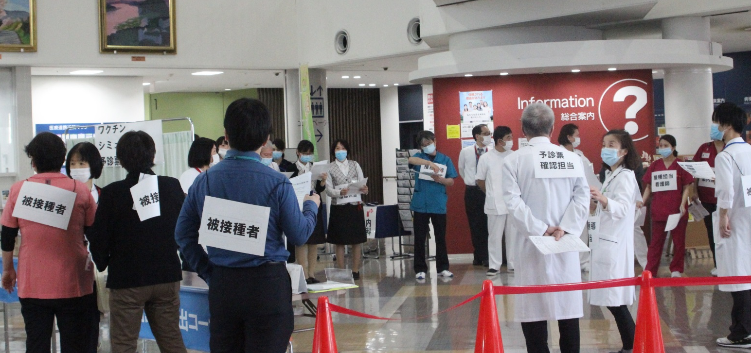
4つの重点課題 ふりかえり
③持続可能な協同組合の事業運営をすすめる
P4
経営の非常事態に対しては、①役員報酬カット、②職員の一時金減額、③南生協病院夜の診療休止、④巡回バスの廃止、⑤みなみツーリスト旅行業廃業、⑥南生協病院での全医師面談の実施など、例外のない迅速な経営改善に取り組みました。
Notes:
経営の非常事態に対しては、①役員報酬カット、②職員の一時金減額、③南生協病院夜の診療休止、④巡回バスの廃止、⑤みなみツーリスト旅行業廃業、⑥南生協病院での全医師面談の実施など、
迅速な経営改善に取り組みました。

Slide 10
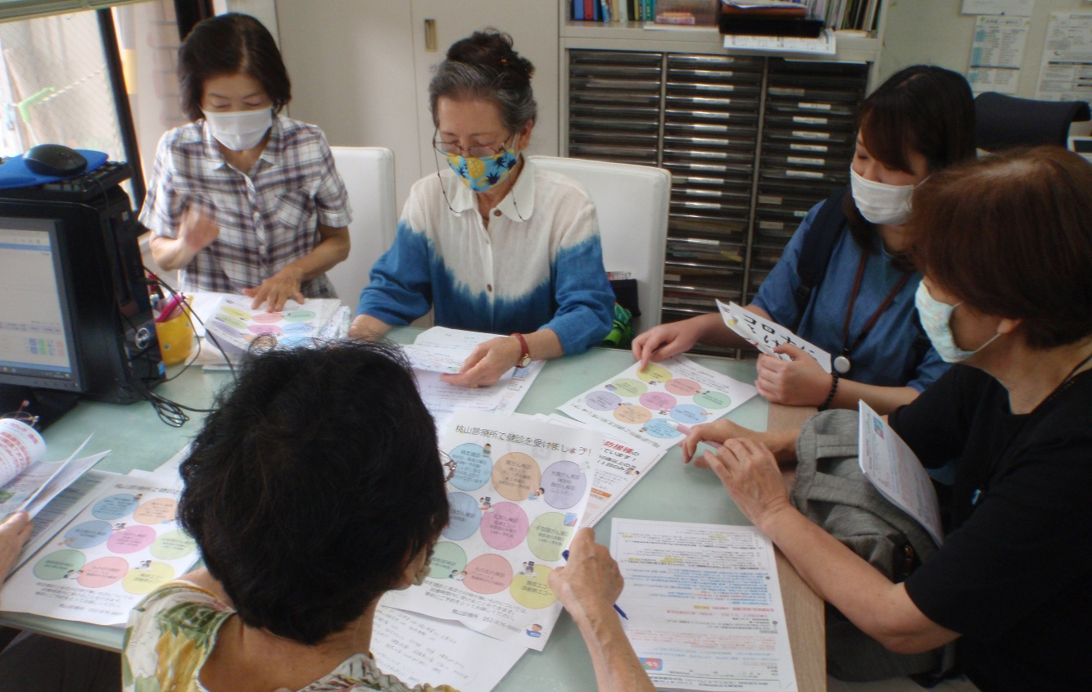
4つの重点課題 ふりかえり
③持続可能な協同組合の事業運営をすすめる
P4
「くらしのドック健診」はくらしの困りごとなどがある場合、そのことを聞き取って事業所や班、支部などで問題解決していく仕組みのことです。
南生協病院の看護部では、入退院の大半の患者さんから「お困りごとはないですか」の聞き取りを行いました。
Notes:
「くらしのドック健診」はくらしの困りごとなどがある場合、そのことを聞き取って事業所や班、支部などで問題解決していく仕組みのことです。
南生協病院の看護部では、入退院の大半の患者さんから「お困りごとはないですか」の聞き取りを行いました。
利用者と専門職の協同の取り組みが進化しています。

Slide 11
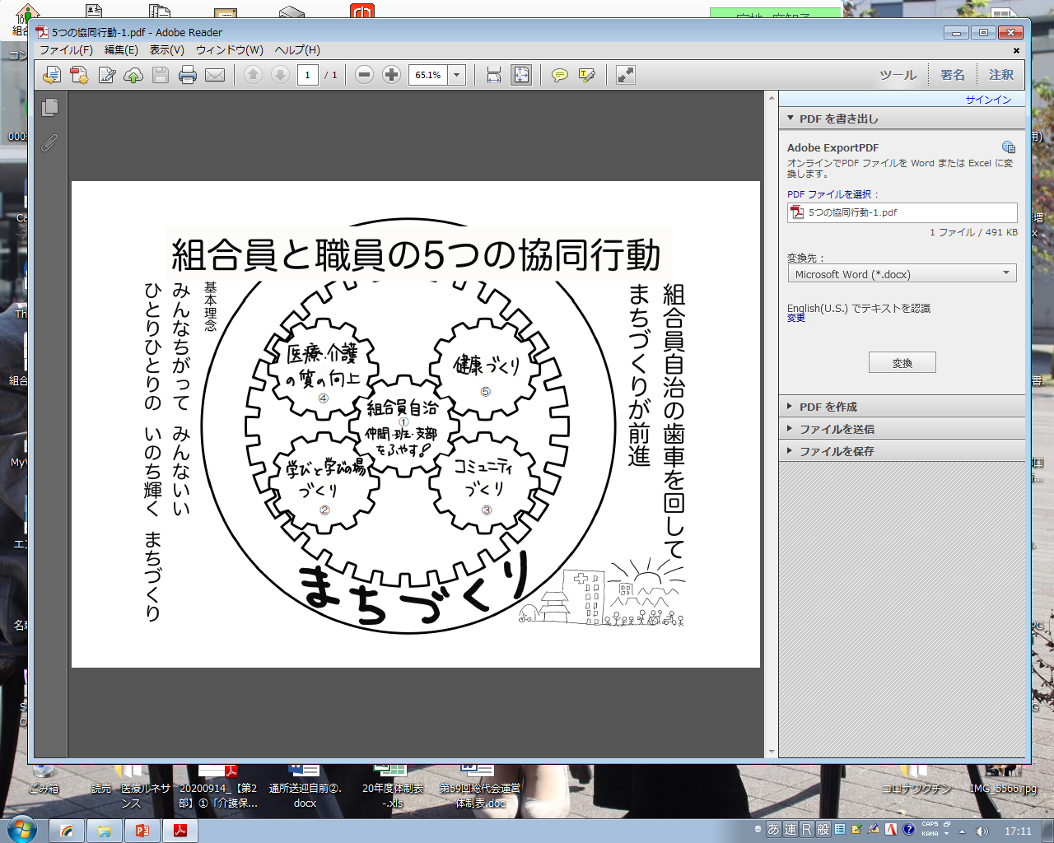
4つの重点課題 ふりかえり
④60・45記念事業で新たな情報発信をする
P5
「組合員と職員の５つの協同行動」の図表を発表しました。
歯車の中心は①仲間をふやし、班、支部につないでいく組合員自治の心棒です。②は健康づくりの歯車。③は医療介護の質を向上させる歯車です。いざというとき、ちゃんと診てくれる医療や親身になって相談に応じ、質の高い介護を築いていくことです。④はコミュニティづくりです。「おたがいさまの家」やサロン、おたがいさまシートなどを活用してくらしの相談ができる地域のセーフティネットが必要です。⑤は学びと学びの場作りです。この５つの歯車を回していくと、多世代、多文化のやさしいまちづくりが動き出す、こんなイメージを概念図に整理しました。
Notes:
歯車の中心は①仲間をふやし、班、支部につないでいく組合員自治の心棒です。
②は健康づくりの歯車。
③は医療介護の質を向上させる歯車です。いざというとき、ちゃんと診てくれる医療や親身になって相談に応じ、質の高い介護を築いていくことです。
④はコミュニティづくりです。「おたがいさまの家」やサロン、おたがいさまシートなどを活用してくらしの相談ができる地域のセーフティネットが必要です。
⑤は学びと学びの場作りです。この５つの歯車を回していくと、多世代、多文化のやさしいまちづくりが動き出す、こんなイメージを概念図に整理しました。

Slide 12
第１号議案
2020年度
事業方針のふりかえり

Slide 13
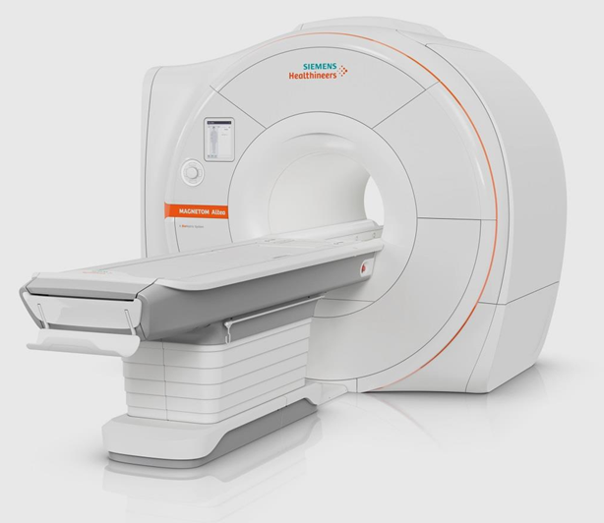
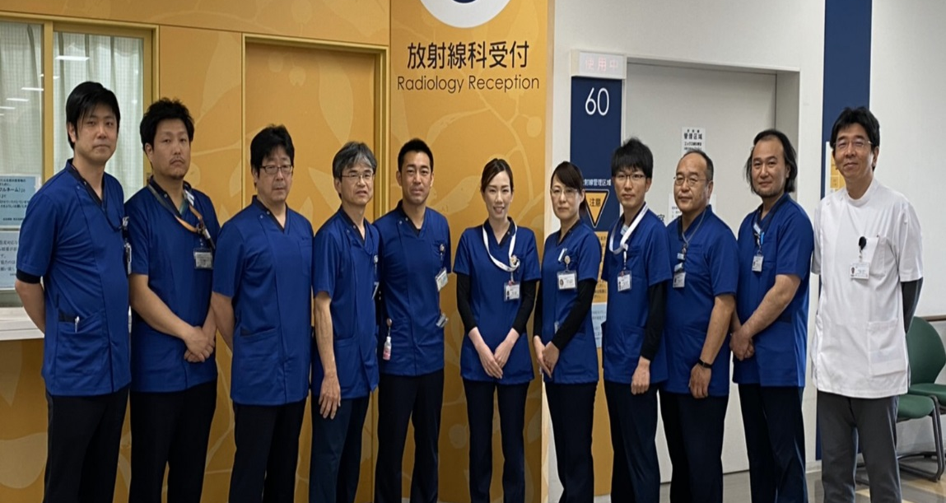
南生協病院機能充実と増出資運動
P4
2020年9月にMRI（磁気共鳴断層撮影装置）を新規購入し、稼動させています。画像がより鮮明化し、正確な診断に役立っています。眼科でも新機器を導入し、診断技術を向上させながら利用者増となっています。南生協病院では医療機器購入のために、9,351万円の増出資を集めました。
Notes:
2020年9月にMRI（磁気共鳴断層撮影装置）を新規購入
南生協病院では医療機器購入のために、9,351万円の増出資を集めました

Slide 14
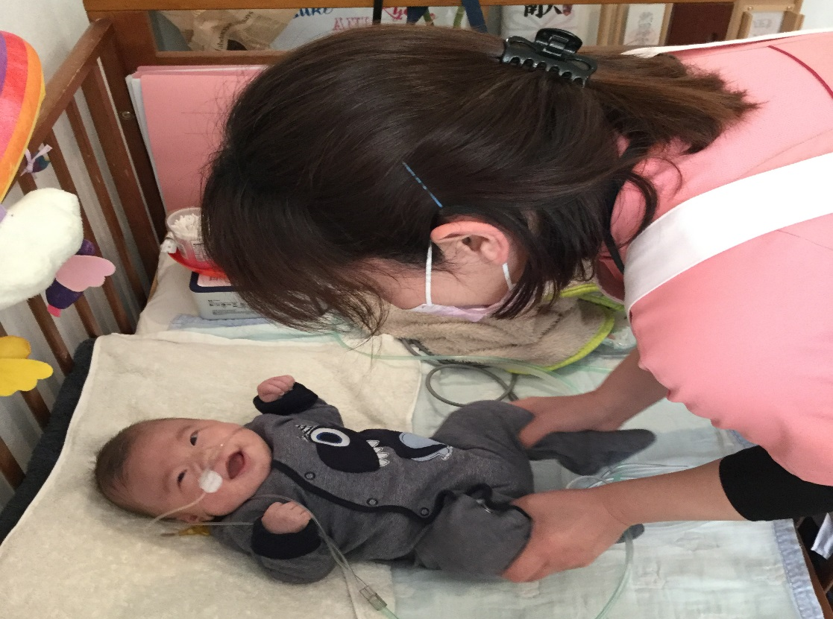
訪問看護ステーションみなみの開設
P4
2020年7月1日に、みなみ訪問看護ステーションと訪問看護ステーションほしざきを統合し、訪問看護ステーションみなみが開設しました。規模を大きくしたことで、医療必要度の高い方への対応や小児への支援、支援中にご家族が休憩をとれるよう長時間の支援、などの対応ができるようになりました。
Notes:
2020年7月1日に、みなみ訪問看護ステーションと訪問看護ステーションほしざきを統合し、訪問看護ステーションみなみが開設
規模を大きくしたことで、医療必要度の高い方への対応や小児への支援、支援中にご家族が休憩をとれるよう長時間の支援、などの対応ができるようになりました

Slide 15
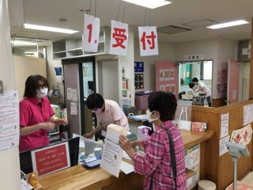
かかりやすさを前進させる
聞き取りアンケート調査
P4
病院、診療所で取り組む「聞き取りアンケート」では過去最高の657件の聞き取りが行われ、520件の意見や感想が出されました。経営改善とあわせて、かかりやすさやくらしの困りごとに対応できる取り組みを前進させています。
Notes:
病院、診療所で取り組む「聞き取りアンケート」では過去最高の657件の聞き取りが行われ、520件の意見や感想

Slide 16
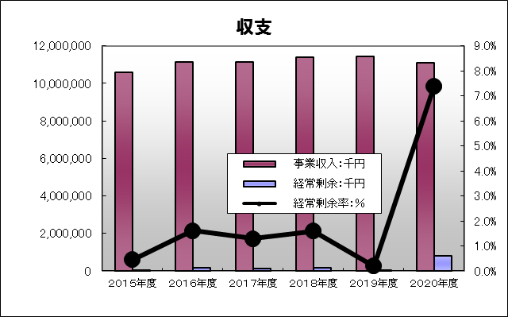
全職員参加型の経営改善
P4
5月理事会で全職員参加型の経営改善の推進を確認し実践をすすめました。職員592人からおよそ912件の提案を採用し、約1,348万円の改善をみています。
法人経営剰余金は8億2168万円、経常剰余率は7.39％でした。内4.29％が補助金などで、南医療生協の実力によるものは3.1％でした。補助金はいずれ打ち切られますので、自力更生の経営にすみやかに戻していくことが求められます。
Notes:
5月理事会で全職員参加型の経営改善の推進を確認し実践をすすめました。
職員592人からおよそ912件の提案を採用し、約1,348万円の改善をみています。
法人経営剰余金は8億2168万円、経常剰余率は7.39％でした。
内4.29％が補助金などで、南医療生協の実力によるものは3.1％でした。
補助金はいずれ打ち切られますので、自力更生の経営にすみやかに戻していくことが求められます。

Slide 17
第１号議案
2020年度
運動方針のふりかえり

Slide 18
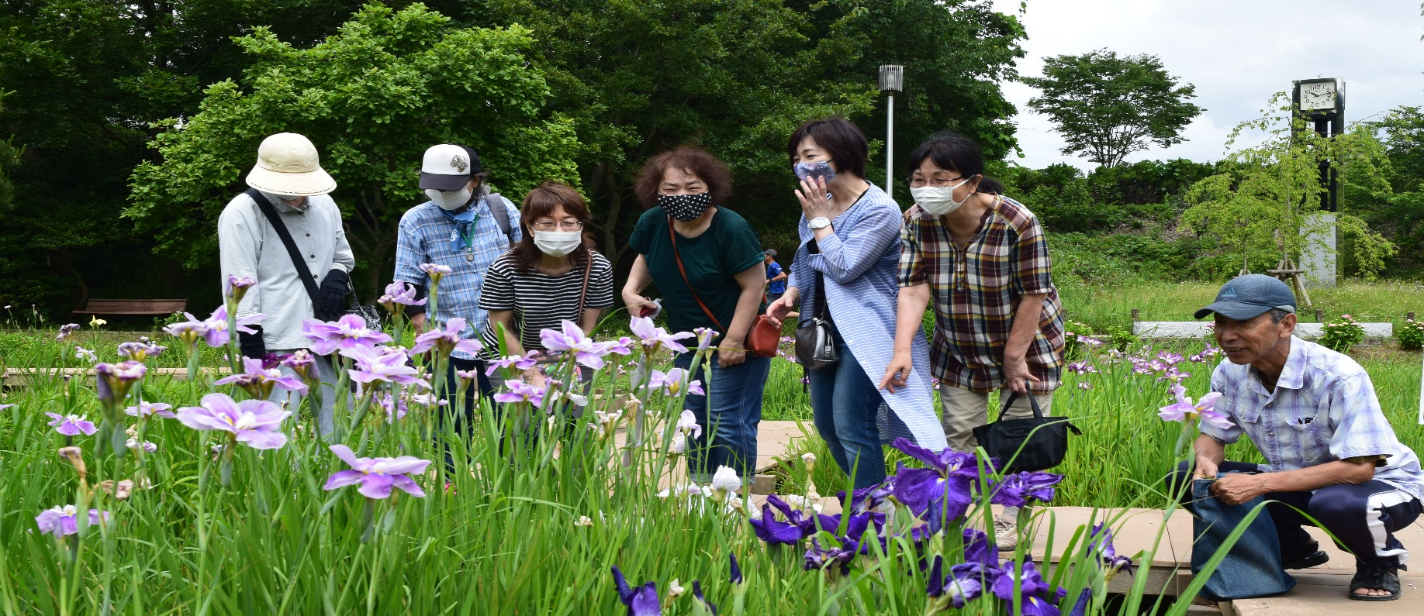
工夫して班会を継続
P6
高齢者の孤立やフレイルの悪化を予防するために、手指消毒、マスク、換気の基本的な感染対策とあわせて、屋外でできることを増やす、広い会場に変更する、などあらゆる工夫をして班会を継続してきました。
Notes:
工夫して班会を継続

Slide 19
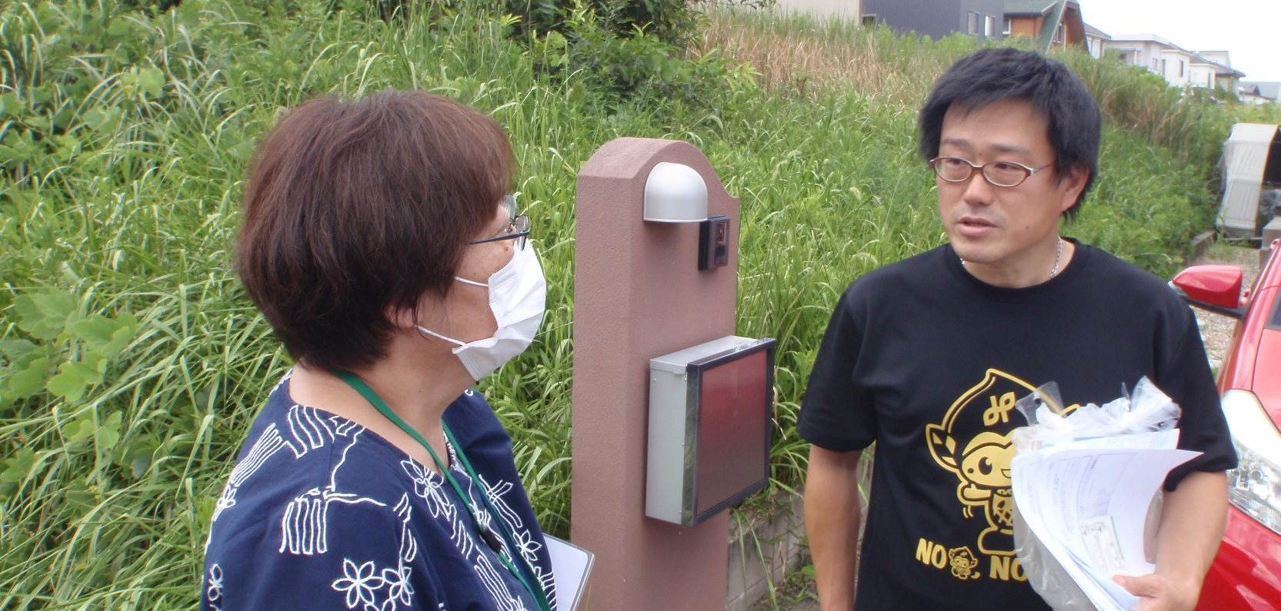
世話人訪問で発熱外来のお知らせ
P3
2020年11月から12月にかけて、3342人の世話人さんを訪問行いました。「熱が出たらどのように病院にかかったらよいか」をお伝えしながら、南生協病院の発熱外来をご案内して、最後に「コロナ禍のお困りごとはないですか」をお聞きしました。
Notes:
世話院訪問で発熱外来のお知らせ。

Slide 20
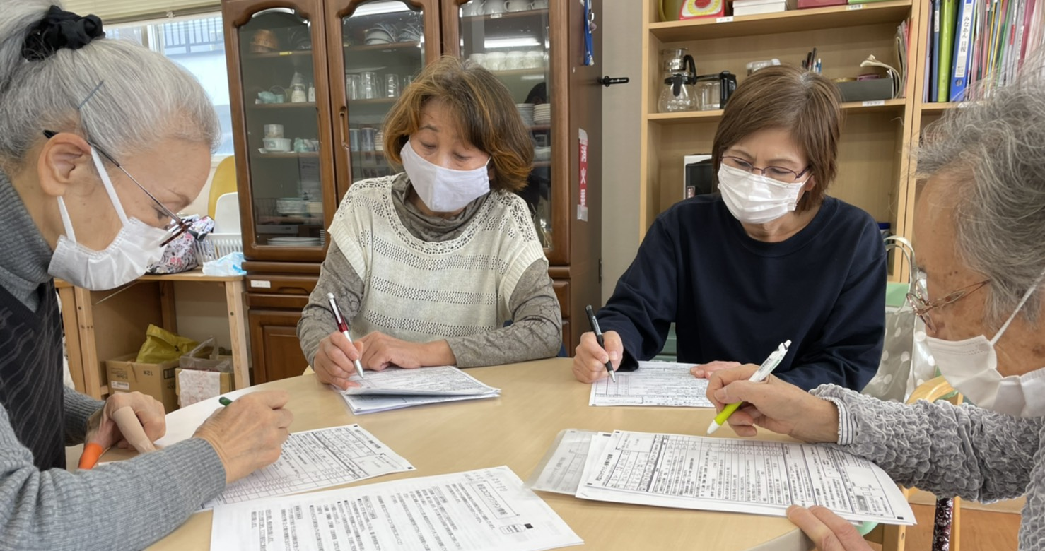
ワクチン予診票班会
P3
2021年3月からは「ワクチン予診票班会」を開催し、5月末には701班で実施されました。現在は、ワクチンの予約の取り方、副反応が出た時の病院のかかり方、会場まで行けない組合員をどう運ぶかという相談班会へと広がっています。こうした班会に町内の役員の方も出席され、「人と地域に役立つ」南医療生協の取り組みが前進し、「中日新聞」「朝日新聞」「中京テレビ」でも報道されました。
Notes:
ワクチン予診票班会

Slide 21
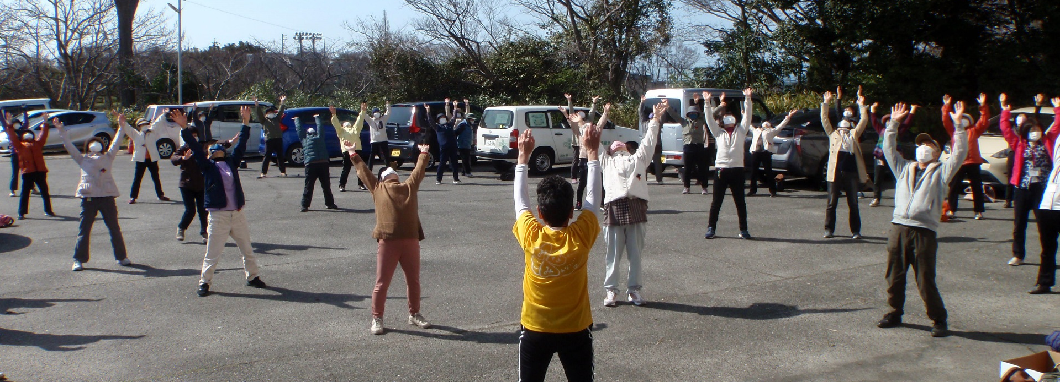
分散型のイベント開催
P3
コロナ禍でも行えるイベント開催を模索して、地域分散型に変えて開催してきました。
2020年8月22日「組合員職員による事例交流会」4会場170人
2020年12月5日「まちづくり交流会」10会場326人
2021年3月14日「健康づくりフェスティバル」15会場925人
残念ながら、運営委員と仲間の研修会、地域共生社会大交流会は中止となりました。
Notes:
コロナ禍でも行えるイベント開催を模索して、地域分散型に変えて開催し、多くの方が参加されました。

Slide 22
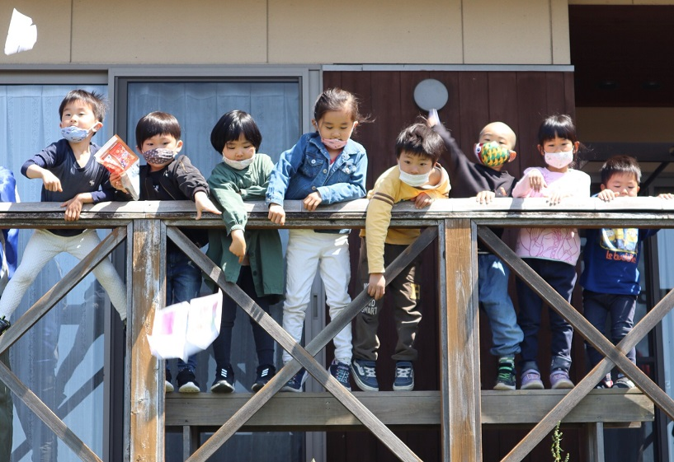
多世代、多文化交流
P7
多世代、多文化などの地域交流の一環として、南医療生協で働く外国国籍の職員の発言の場を「まざりあい10万人会議」でもちました。
Notes:
南医療生協で働く外国国籍の職員の発言の場を「まざりあい10万人会議」でもちました。

Slide 23
P7
地域だんらん８指標 仲間ふやし
仲間ふやしは、4,581人で昨年度の5,162人から後退しました。３月末時点での組合員総数は92,547人です。
Notes:
仲間ふやしは、4,581人で昨年度の5,162人から後退しました。３月末時点での組合員総数は92,547人です。

Slide 24
地域だんらん８指標 出資金
P7
出資金は3億5539万円。目標には届きませんでしたが、地域だけでも1億1170万円を集め、純増は1億1448万円となりました。これは、コロナ禍で南医療生協が「経営危機」に陥っていたことへの患者さん、組合員さんの励ましの増出資だと考えています。
Notes:
出資金は3億5539万円。目標には届きませんでしたが、地域だけでも1億1170万円を集め、純増は1億1448万円となりました。
これは、コロナ禍で南医療生協が「経営危機」に陥っていたことへの患者さん、組合員さんの励ましの増出資だと考えています。

Slide 25
P7
地域だんらん８指標 班づくり・支部づくり
活動班が1,140班、班会開催は8,518回、新班結成が143回と、コロナ禍で大変な苦戦を強いられました。
コロナ禍の今こそ、南医療生協の班の強みが活かされるのではないでしょうか。ワクチンの困りごと解決や、フレイル予防につながる地域の班活動を活発にすることに、組合員、職員が協同して取り組んでいきましょう。
Notes:
活動班が1,140班、班会開催は8,518回、新班結成が143回と、コロナ禍で大変な苦戦を強いられました。
コロナ禍の今こそ、南医療生協の班の強みが活かされるのではないでしょうか。
ワクチンの困りごと解決や、フレイル予防につながる地域の班活動を活発にすることに、組合員、職員が協同して取り組んでいきましょう。

Slide 26
P7
地域だんらん８指標 班づくり・支部づくり
支部運営委員は、昨年度より６人増えて710人、「健康の友」配布者は昨年より81人増えて3,355人となりました。どちらも史上最高数を連続して更新中です。新たな支部づくりはできませんでした。
Notes:
支部運営委員は、昨年度より６人増えて710人、「健康の友」配布者は昨年より81人増えて3,355人となりました。
どちらも史上最高数を連続して更新中です。
新たな支部づくりはできませんでした。

Slide 27
P7
事業所利用 みな１０００
南医療生協の事業所を利用する方に組合員になっていただき、組合員利用率９０％以上をめざしましたが、医療事業所で82.6％、介護・福祉事業所で93.2％でした。組合員・職員による「みんなで職員紹介」件数は、127人、内28人が就職し、就職率は22.0％でした
Notes:
南医療生協の事業所を利用する方に組合員になっていただき、組合員利用率９０％以上をめざしましたが、医療事業所で82.6％、介護・福祉事業所で93.2％でした。
組合員・職員による「みんなで職員紹介」件数は、127人、内28人が就職し、就職率は22.0％でした

Slide 28
第１号議案
2021年度
事業と運動の方針提案

Slide 29
P9
2021年度 メインスローガン
人がつながる、ささえあいつながる、協同のちからひろげて
地域だんらんまちづくり
～だれもが取り残されない地域社会をめざして、 やれることからはじめよう～
Notes:
人がつながる、ささえあいつながる、
協同のちからひろげて
地域だんらんまちづくり
～だれもが取り残されない地域社会をめざして、
やれることからはじめよう～

Slide 30
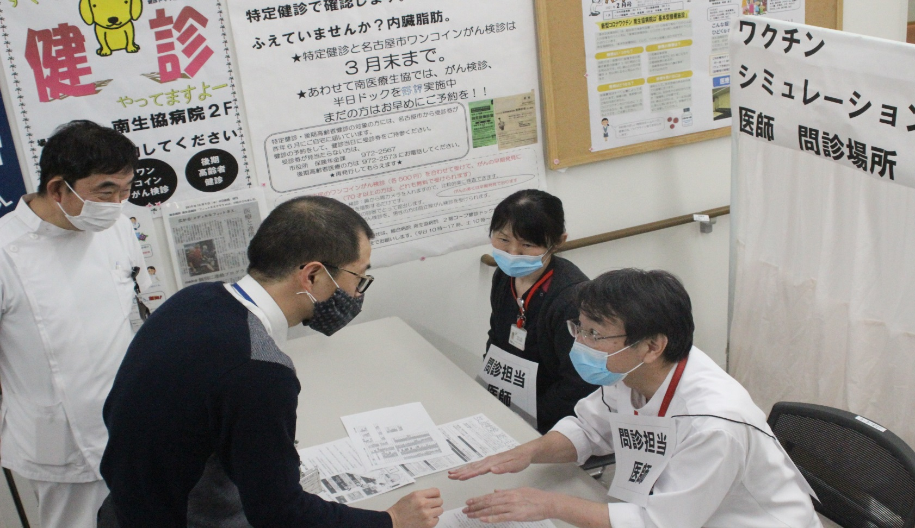
P9
2021年度は、引き続き新型コロナウイルス感染症対応をしながら、事業の継続発展と南医療生協らしいささえあいたすけあいの運動をすすめていきます。前回総代会で確認された2020年度の「新型コロナウイルス感染症対応方針」をこの間の経過を踏まえて改正します（詳細は議案書を参照ください）
Notes:
2021年度は、引き続き新型コロナウイルス感染症対応をしながら、事業の継続発展と南医療生協らしいささえあいたすけあいの運動をすすめていきます。
前回総代会で確認された2020年度の「新型コロナウイルス感染症対応方針」をこの間の経過を踏まえて改正します（詳細は議案書を参照ください）

Slide 31
2021年度4つの重点方針
（4つのチャレンジ）

Slide 32
P10
2021年度４つの重点方針（４つのチャレンジ）
①「組合員と職員の協同行動」で組合員自治の歯車 を回して、まちづくりをすすめます。
②南医療生協60周年・南生協病院45周年（「60・45記念事業（ろくまるよんごーきねんじぎょう）」）を迎えて、新たな協同の医療、協同の介護、協同の福祉を発信します。
③健全経営と持続可能な協同組合の事業運営をすすめます。
④地域まるごとの新型コロナウイルス感染症対応をすすめます
Notes:
2021年度４つの重点方針（４つのチャレンジ）
①「組合員と職員の協同行動」で組合員自治の歯車を回して、まちづくりをすすめます。
②南医療生協60周年・南生協病院45周年（「60・45記念事業（ろくまるよんごーきねんじぎょう）」）を迎えて、新たな協同の医療、協同の介護、協同の福祉を発信します。
③健全経営と持続可能な協同組合の事業運営をすすめます。
④地域まるごとの新型コロナウイルス感染症対応をすすめます

Slide 33
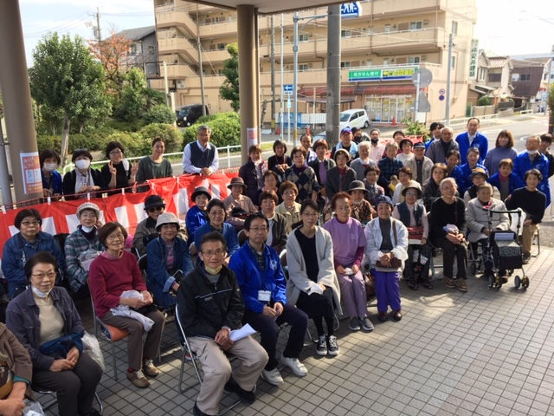
P11
チャレンジ1 「組合員と職員の5つの協同行動」
①トコトン、組合員と職員の協同で 「組合員と職員の5つの協同行動」の歯車を回して実践します。

Slide 34
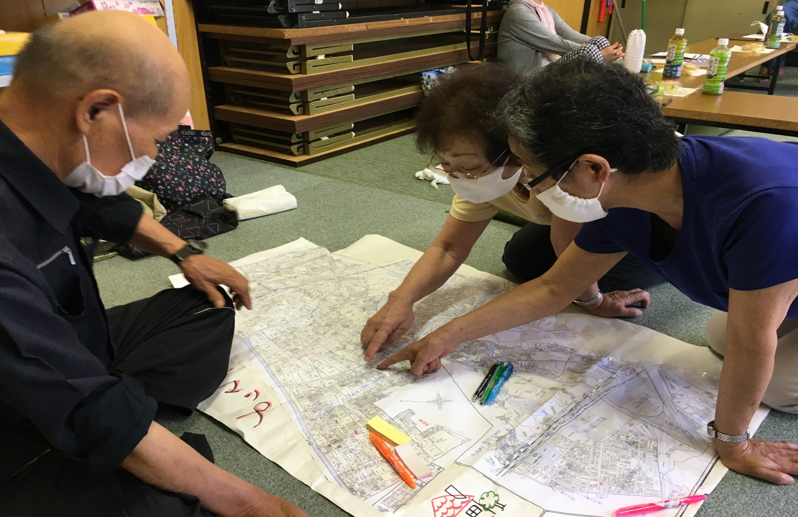
P11
チャレンジ1 「組合員と職員の5つの協同行動」
②健診・人間ドックなどの健診事業と健康づくり運動をすすめます。特に事業所２km圏内には100以上の班をつくり、協同の健康づくりをすすめていきます。

Slide 35
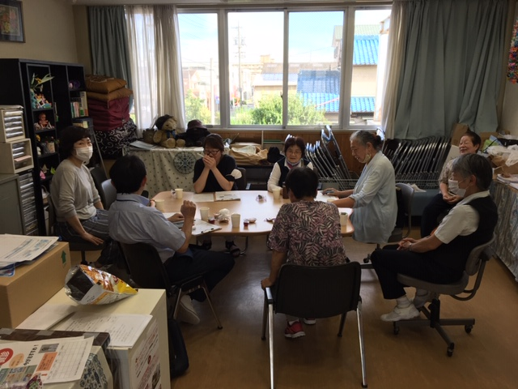
P11
チャレンジ1 「組合員と職員の5つの協同行動」
③おたがいさま運動など、くらしのセーフティネットとなるコミュニティづくりをひろげていきます。すべての班や支部、職場で「お困りごとはありませんか」と声かけをする『くらしのドック健診』をすすめます。
Notes:
③おたがいさま運動など、くらしのセーフティネットとなるコミュニティづくりをひろげていきます。
すべての班や支部、職場で「お困りごとはありませんか」と声かけをする『くらしのドック健診』をすすめます。

Slide 36
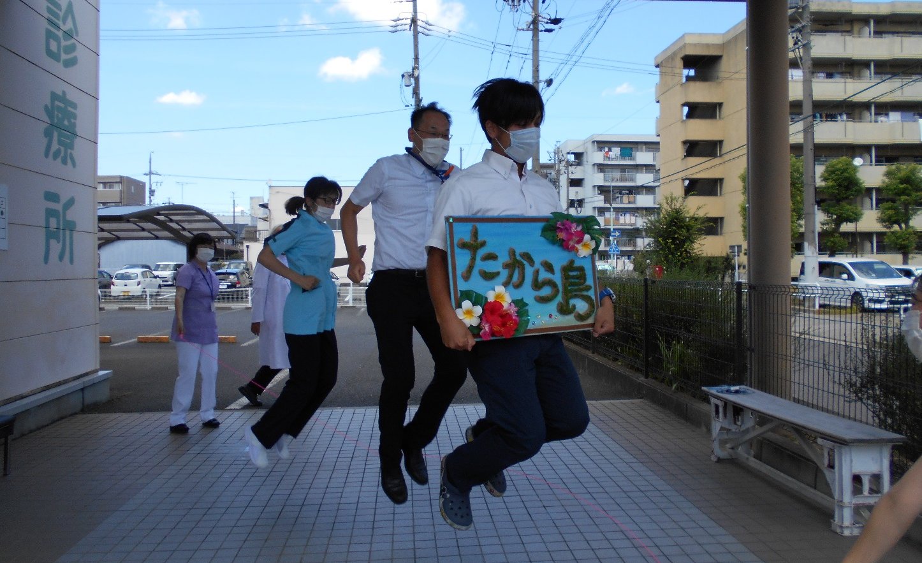
P11
チャレンジ1 「組合員と職員の5つの協同行動」
協同組合の学校である「そのうち学校」の参加をひろげ、学びの場と学びの質を向上します。21年度のそのうち学校は「感動いっぱい、笑顔いっぱい、学べば青春！」基本コースも5つにふえました。今からでも間に合います。ぜひご参加ください。
Notes:
協同組合の学校である「そのうち学校」の参加をひろげ、学びの場と学びの質を向上します。
21年度のそのうち学校は「感動いっぱい、笑顔いっぱい、学べば青春！」基本コースも5つにふえました。
今からでも間に合います。ぜひご参加ください。

Slide 37
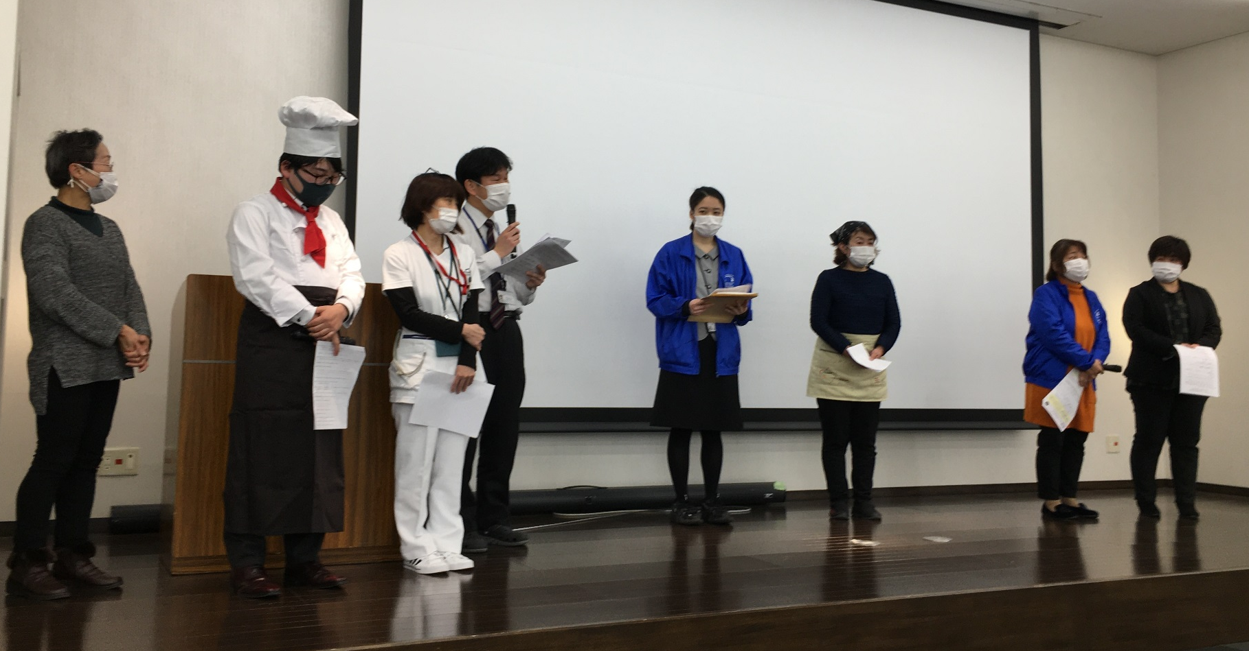
P11
チャレンジ2 60・45記念事業で発信
①南医療生協の5年間の未来展望を発信して、 組合員総数10万人をこえる「1万人の仲間ふやし」にチャレンジします。
Notes:
60・45記念事業で発信
①南医療生協の5年間の未来展望を発信して、 組合員総数10万人をこえる「1万人の仲間ふやし」にチャレンジします。

Slide 38
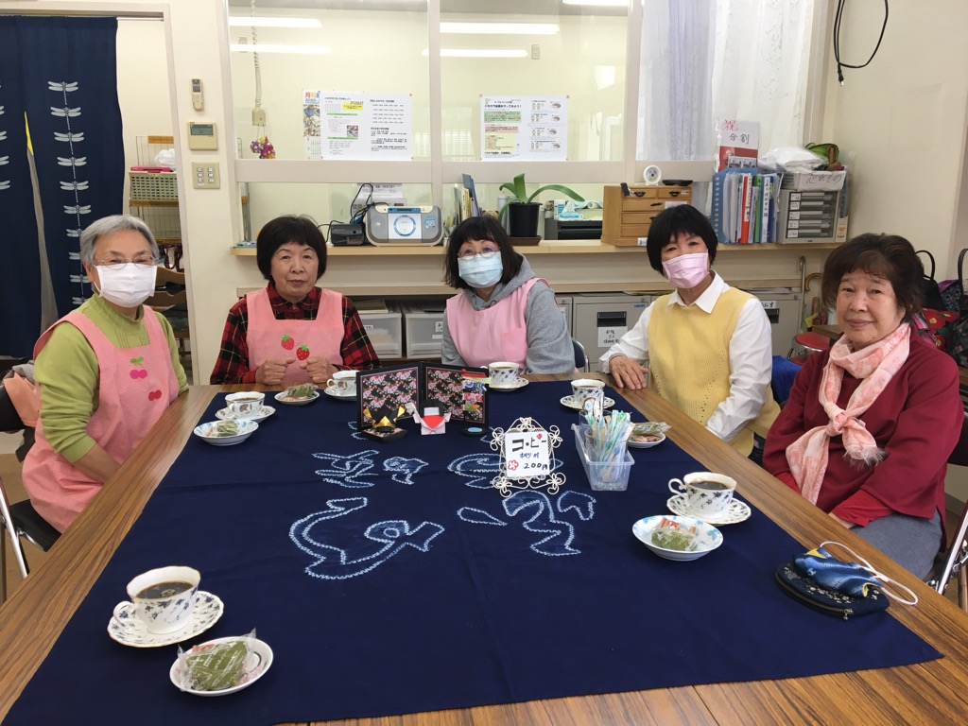
P11
チャレンジ2 60・45記念事業で発信
患者さん、利用者さんに「班」「支部」を紹介して、組合員と職員が一緒に訪問するなど、地域と事業所が協同して「おたがいさまの家」「おたがいさまサロン」「おたがいさまシート」を活用する「おたがいさま運動」をすすめていきます。
Notes:
患者さん、利用者さんに「班」「支部」を紹介して、組合員と職員が一緒に訪問するなど、地域と事業所が協同して「おたがいさまの家」「おたがいさまサロン」「おたがいさまシート」を活用する「おたがいさま運動」をすすめていきます。
二人三脚運動をすすめます。病棟で見つけた気になる患者さん・家族を地域の組合員さんと一緒に訪問して、まちづくりの輪に入ってもらいましょう。

Slide 39
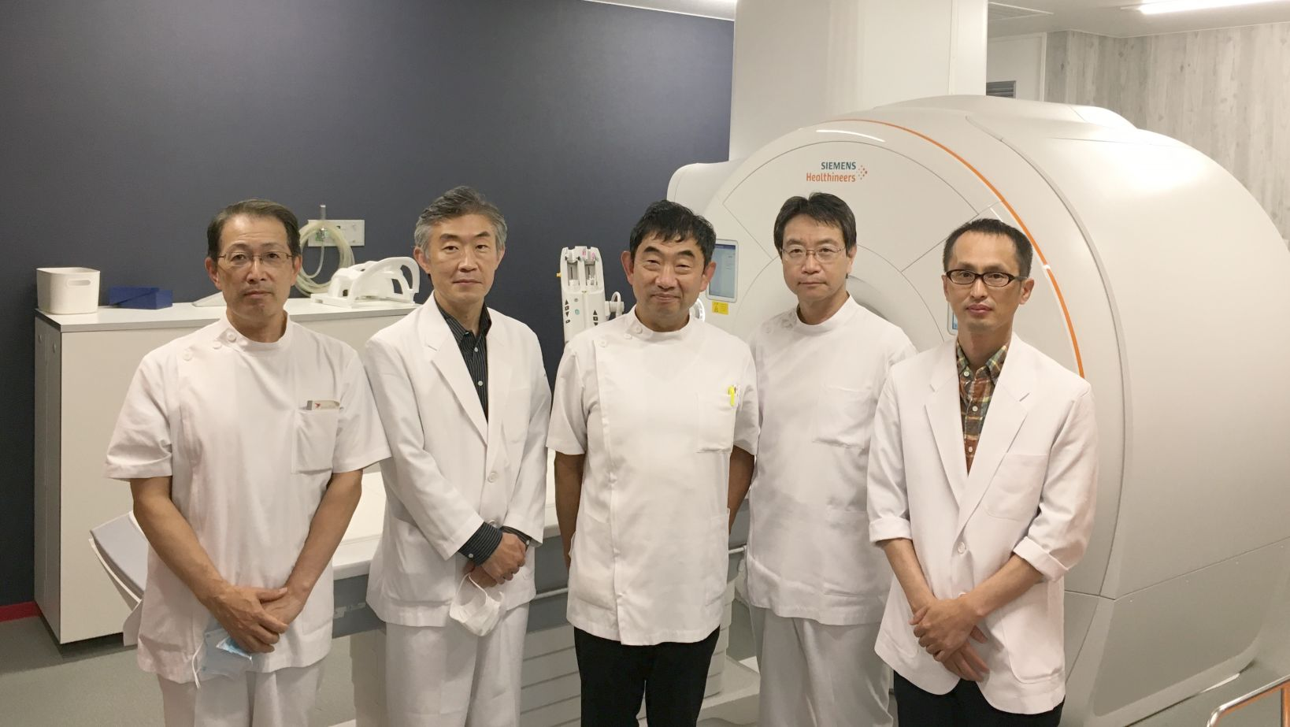
P12
チャレンジ2 60・45記念事業で発信
60・45記念事業を通して、南医療生協のめざす医療、介護・福祉、生活支援を内外に発信し、医師、看護師、介護士などの紹介（みな1000）運動をひろげます。
Notes:
60・45記念事業を通して、南医療生協のめざす医療、介護・福祉、生活支援を内外に発信し、医師、看護師、介護士などの紹介（みな1000）運動をひろげます。

Slide 40
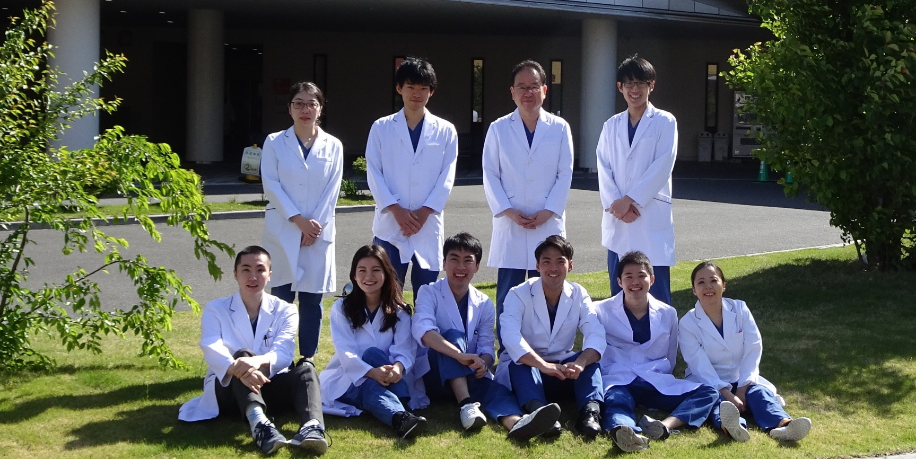
P12
チャレンジ3 持続可能な協同組合の事業運営
南生協病院では、二次医療機関にふさわしい医師体制にするため、特に30～40代の 医師確保をすすめ、研修医の養成を強化していきます。
Notes:
南生協病院では、二次医療機関にふさわしい医師体制にするため、特に30～40代の 医師確保をすすめ、研修医の養成を強化していきます。

Slide 41
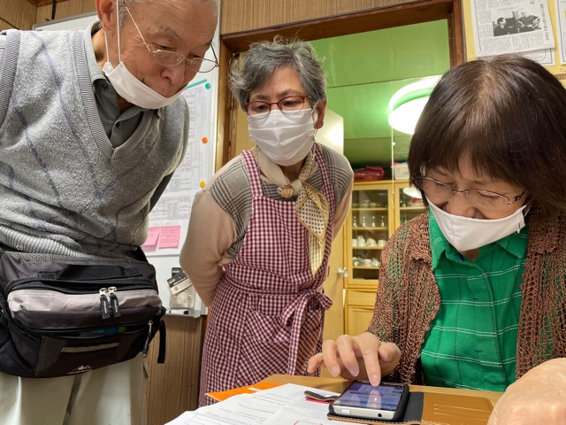
P11
チャレンジ4 新型コロナウイルス感染症対応
「ワクチン班会」などをすべての班でひろげて、組合員でない方や町内会などにもひろげていきます。あわせて、コロナ禍におけるフレイル（虚弱）予防活動をすすめます
Notes:
「ワクチン班会」などをすべての班でひろげて、組合員でない方や町内会などにもひろげていきます。あわせて、コロナ禍におけるフレイル（虚弱）予防活動をすすめます

Slide 42
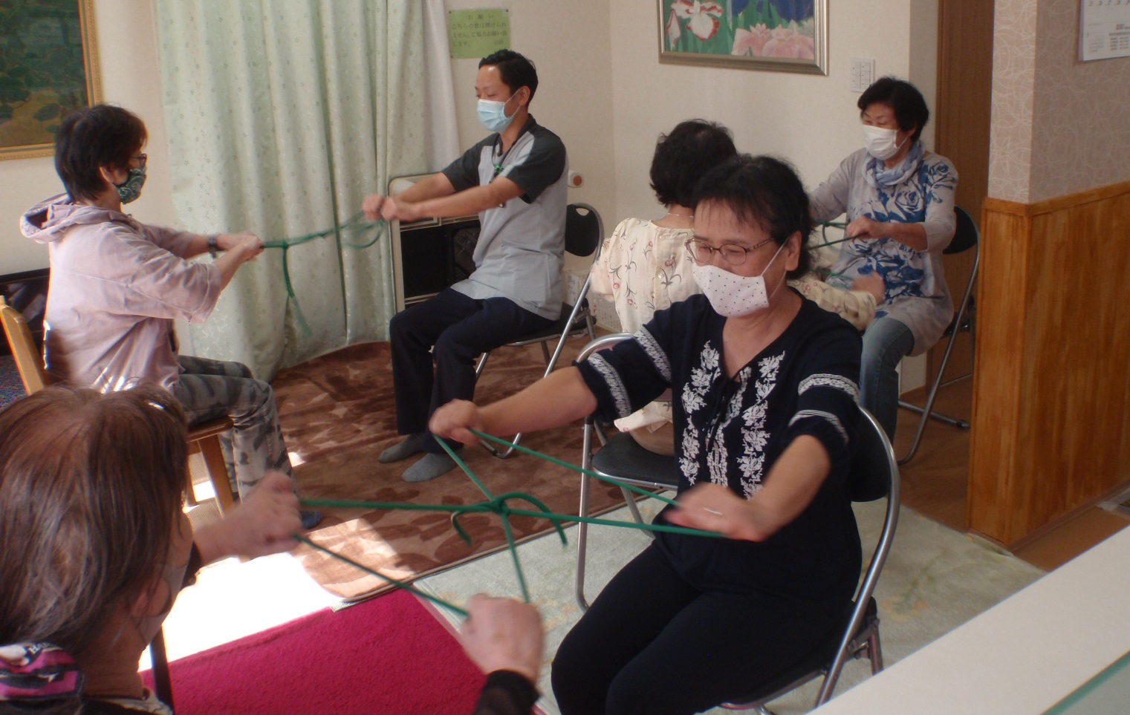
P12
そのほか 事業と運動の方針 ①
「南医療生協版放送局（仮）」を立ち上げ、班会支援の「健康づくり」、「生活支援」などの情報発信をすすめます。

Slide 43
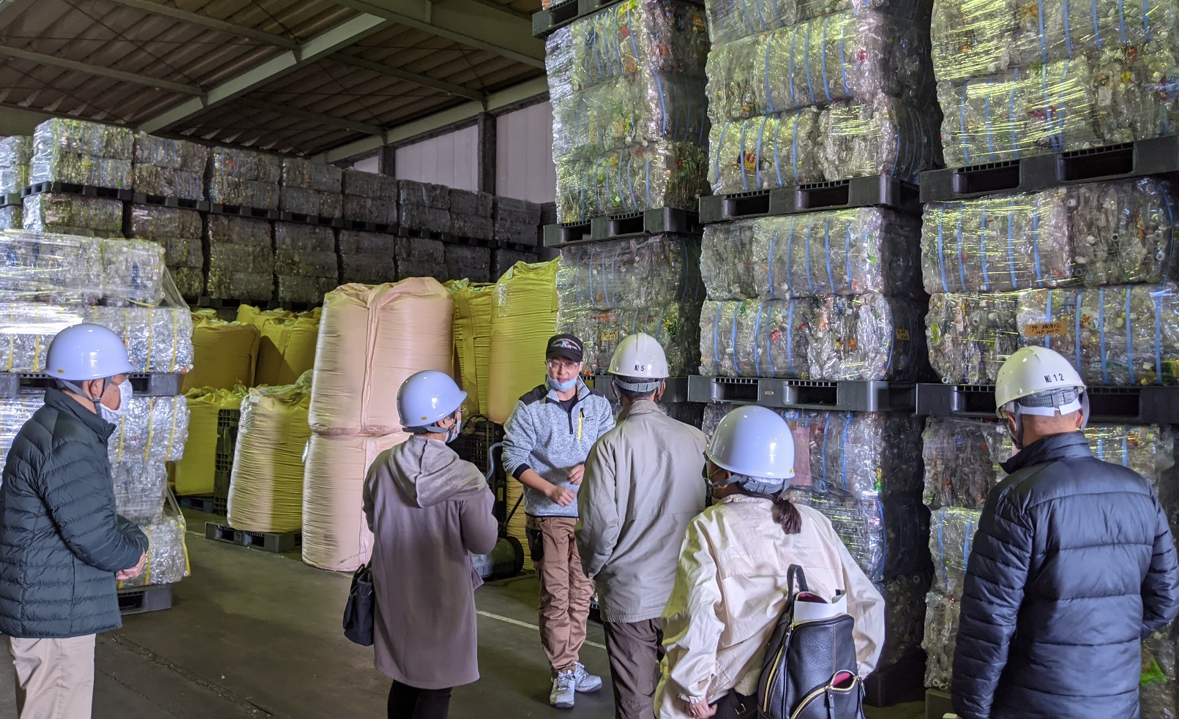
P13
そのほか 事業と運動の方針 ②
くらしに根づく平和運動や防災・減災、 自然保護の取り組みをすすめます。

Slide 44
P13
そのほか 事業と運動の方針 ③
地域だんらん８指標をすすめていきます
8指標にこだわることは、南医療生協のセーフティネットをつくり、ひろげることです。
まずは、南医療生協のネットワークにつながってただくことが、くらしの安心の第一歩。
地域でも事業所でも、ご家族まるごとの組合員加入をおおいにすすめていきましょう。
さらに、その方が班や支部につながっていくために「健康の友を配達いただけませんか」の声かけをすすめていきましょう。

Slide 45
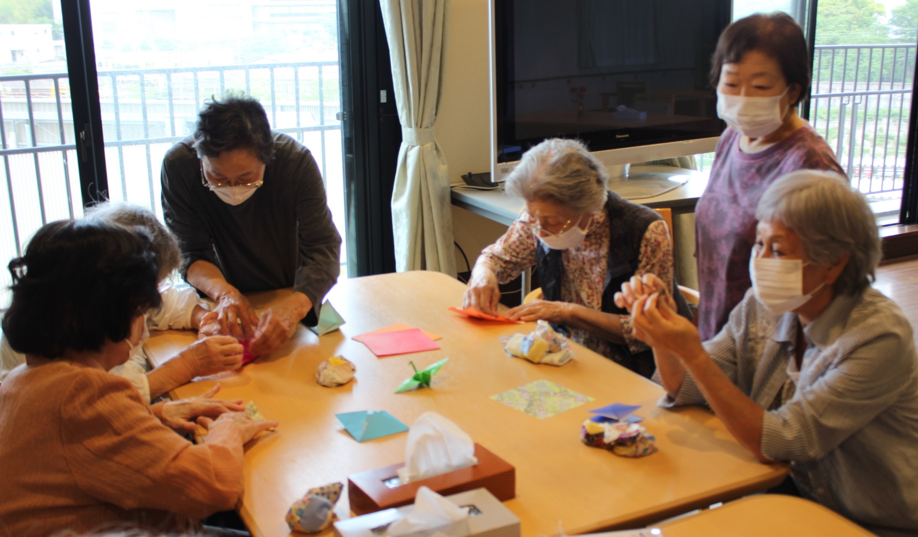
P13
そのほか 事業と運動の方針 ③
事業における品質目標として「利用者の組合員利用率90％以上」を達成目標とする課題をすすめます。
Notes:
事業における品質目標として「利用者の組合員利用率90％以上」を達成目標とする課題をすすめます。

Slide 46
2021年度スローガン
人がつながる、ささえあいつながる、協同のちからひろげて
地域だんらんまちづくり
～だれもが取り残されない地域社会をめざして、 やれることからはじめよう～

